Slide 1
札幌国際芸術祭
Sapporo International Art Festival ( SIAF )
The 20th World Winter Cities Conference for Mayors
December 18, 2024
札幌国際芸術祭実行委員会
Sapporo International Art Festival Executive Committee
事務局長 片岡 泰
Executive Committee Secretary-General Tai Kataoka

Slide 2
札幌とはどんな街なのか？

Slide 3
札幌とはどんな街なのか？
200万人都市 札幌 の特色
年間降雪量５ｍ
除雪・排雪
地下街
多雪都市
独自の都市インフラ
都市と自然

Slide 4
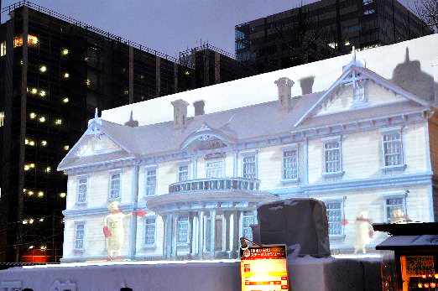
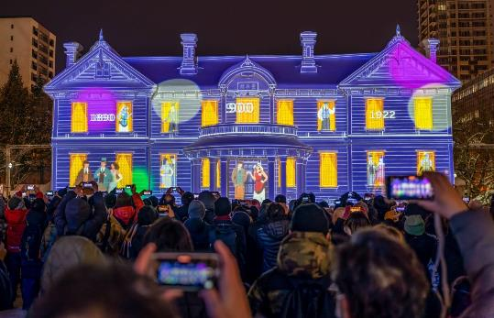
札幌とはどんな街なのか？
クリエイティブ×産業
メディアアーツの発展
Photo by AKITA Hidetaka
Photo by AKITA Hidetaka
大雪像へのプロジェクションマッピング投影（さっぽろ雪まつり）

Slide 5
札幌とはどんな街なのか？
創造都市さっぽろ宣言
2006
創造性に富む市民が暮らし、
外部との交流によって生み出された知恵が新しい産業や文化を育み、
新しいコト、モノ、情報を絶えず発信していく街

Slide 6
札幌とはどんな街なのか？
「創造都市さっぽろ」を象徴する事業
アートの国際展
札幌国際芸術祭

Slide 7
ユネスコ創造都市ネットワークへの加盟
札幌とはどんな街なのか？
（2013年11月）
「メディアアーツ都市」として加盟が認定される
札幌国際芸術祭におけるメディアアートを中心とした企画・展示

Slide 8
これまでの札幌国際芸術祭

Slide 9
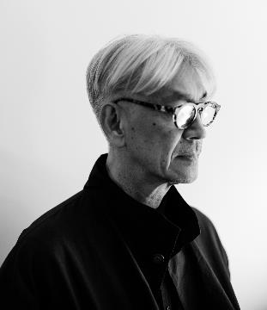
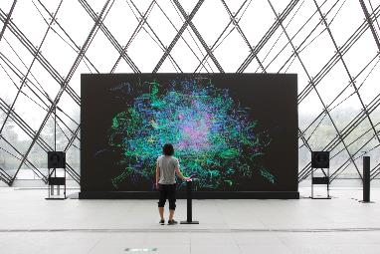
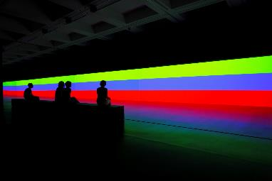
札幌国際芸術祭2014／SIAF2014
2014年７月19日－９月28日
2014
これからの都市と自然の共生の在り方を考える芸術祭として、
世界で活躍する現代アーティストたちが参加。
札幌市内各所で展覧会やパフォーマンス、公募プロジェクトなど、
様々なプログラムを展開。
©2011 Kab Inc.
Photography by Rama
ゲストディレクター
坂本 龍一
テーマ
都市と自然
サブテーマ
自然/都市/経済・地域・ライフ
▲ SAKAMOTO Ryuichi + MANABE Daito
《Sensing Streams 不可視、不可聴》
Photo by KIOKU Keizo
▲ Carsten Nicolai《unicolor》
Photo by KIOKU Keizo

Slide 10
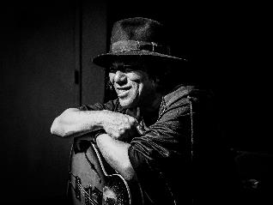
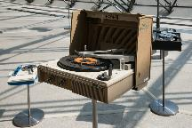
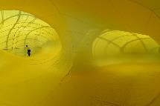
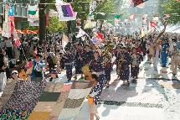
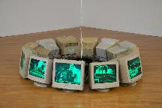
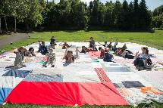
札幌国際芸術祭2017／SIAF2017
2017年８月６日－10月１日
2017
誰でも参加できるイベントや音楽ライブ、パフォーマンスを連日開催。
市民参加型プログラムである「大風呂敷プロジェクト」では、
多くの市民により縫い合わされた大風呂敷が会期を通じて札幌市内を彩った。
美術館などの文化施設以外に、札幌市内中心部の雑居ビルなども利用し、
既存のジャンルに収まらない作品の展示が行われた。
Photo by Peter Gannushkin
ゲストディレクター
大友 良英
テーマ
芸術祭ってなんだ？
サブテーマ
ガラクタの星座たち
▲ OTOMO Yoshihide
+ AOYAMA Yasutomo
+ ITO Takayuki
《(with)without records》2017
Photo by KOMAKI Yoshisato
▲ MATSUI Shiro
《climbing time / falling
time》2017
Photo by KOMAKI Yoshisato
▲Eve of 2017:
Sapporo August Festival
Photo by KOMAKI Yoshisato
▲ Christian MARCLAY
《Recycling Circles》2005
Photo by KOMAKI Yoshisato
▲ SIAF2017 Closing event:
Music＆Art Set Free
in Moerenuma Park
Photo by KOMAKI Yoshisato

Slide 11
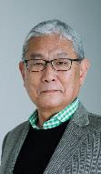
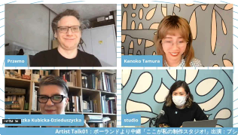
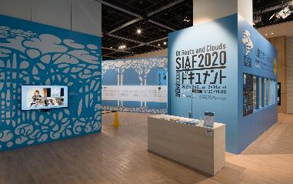
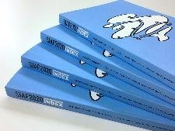
札幌国際芸術祭2020／SIAF2020（開催中止）
2020
芸術祭と鑑賞者をつなぐ様々な取り組みを構想。
初の冬開催を目指していたが、新型コロナウイルスの世界的流行により中止。
元々の会期に、SIAF2020の特別編として、オンラインプログラムや予定されていた企画の紹介展示を実施したほか、2021年３月に記録集を発行した。
ディレクターチーム
天野 太郎／アグニエシュカ・クビツカ＝ジェドシェツカ／田村 かのこ
テーマ
Of Roots and Clouds：
ここで生きようとする
サブテーマ
Sinrit／Niskur（アイヌ語）
▲SIAF2020 DOCUMENT
Photo by FUJIKURA Tsubasa
Photo by TAKUMA Noriko

Slide 12
札幌国際芸術祭2024／SIAF2024
2024年１月20日－２月25日
A major art event that reflects on the future.

Slide 13
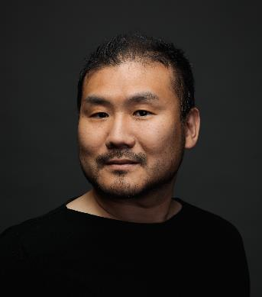
札幌国際芸術祭2024／SIAF2024
2024年１月20日－２月25日
2024
Winter
ディレクター
アルスエレクトロニカ・フューチャーラボ 共同代表
小川 秀明

Slide 15
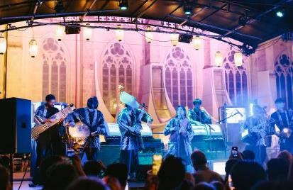
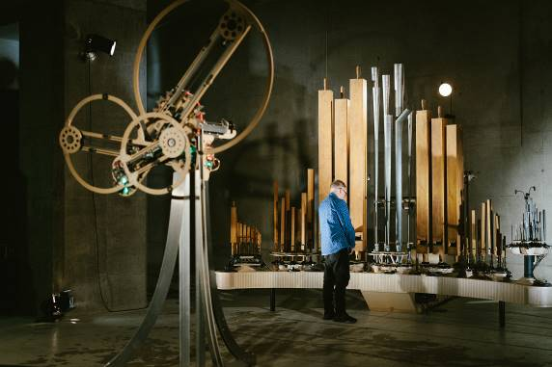
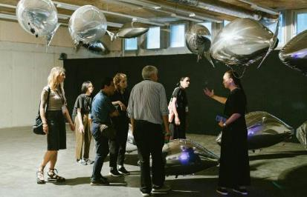
2024年のArs Electronica Festivalの展示
▲ ELECTRONICOS FANTASTICOS!による演奏
▲ Bit.studio《FLOCK OF》
▲ Navid Navab, Garnet Willis《Organism＋Excitable Chaos》

Slide 17
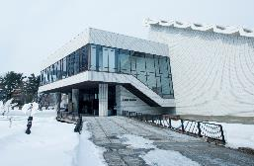
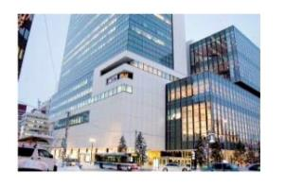
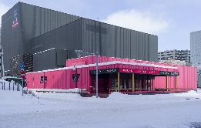
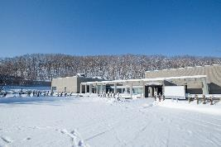
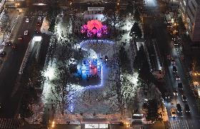
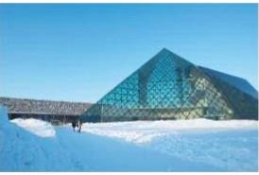
都心部から郊外にまたがる６つの会場
Photo by TAKUMA Noriko
Photo by TAKUMA Noriko
Photo by FUJIKURA Tsubasa
北海道立近代美術館
キーワードは「フラジャイル＝取扱注意⁉」
札幌文化芸術交流センターSCARTS
SIAF2024の旅を始める現在地
未来劇場（東1丁目劇場施設）
100年後の未来を考える場所
未来の冬の実験区
Photo by TAKUMA Noriko
Photo by KOMAKI Yoshisato
Photo by TAKUMA Noriko
札幌芸術の森美術館
メディアアートの楽しさを発見！
さっぽろ雪まつり
大通り２丁目会場
さぁ、雪と未来の実験区へ
モエレ沼公園
「雪×スポーツ×テクノロジー」で
未来のスポーツをつくる

Slide 18
都心部から郊外にまたがる６つの会場
Photo by TAKUMA Noriko
Photo by TAKUMA Noriko
Photo by FUJIKURA Tsubasa
北海道立近代美術館
キーワードは「フラジャイル＝取扱注意⁉」
札幌文化芸術交流センターSCARTS
SIAF2024の旅を始める現在地
未来劇場（東1丁目劇場施設）
100年後の未来を考える場所
未来の冬の実験区
Photo by TAKUMA Noriko
Photo by KOMAKI Yoshisato
Photo by TAKUMA Noriko
札幌芸術の森美術館
メディアアートの楽しさを発見！
さっぽろ雪まつり
大通り２丁目会場
さぁ、雪と未来の実験区へ
モエレ沼公園
「雪×スポーツ×テクノロジー」で
未来のスポーツをつくる

Slide 19
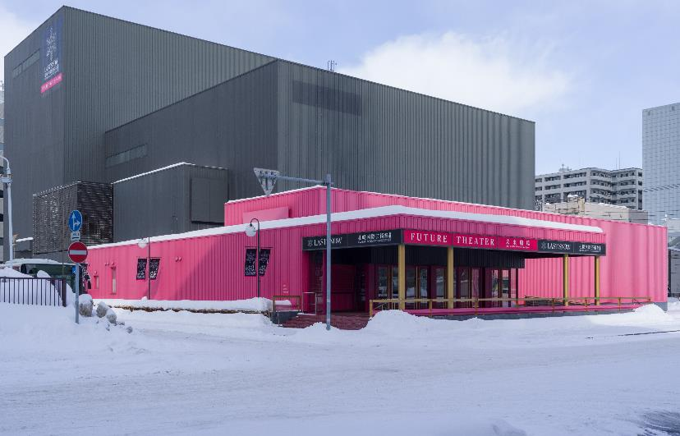
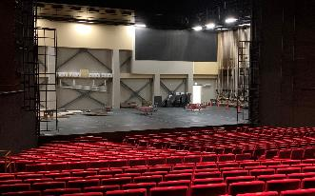
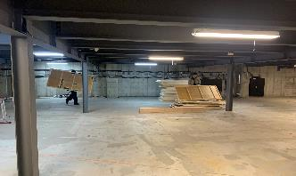
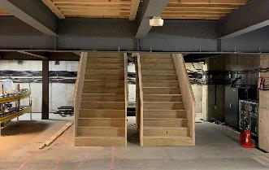
▲ 劇場を展示会場に転換する工事の様子
Photo by FUJIKURA Tsubasa
札幌国際芸術祭2024／SIAF2024
未来劇場
▲ 舞台下も工事して展示スペースに転換

Slide 20
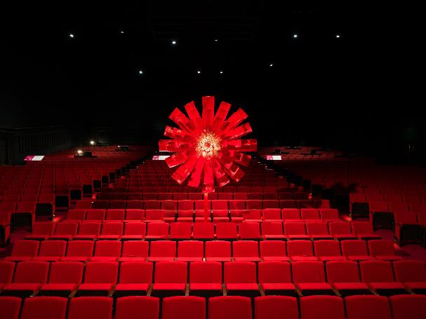
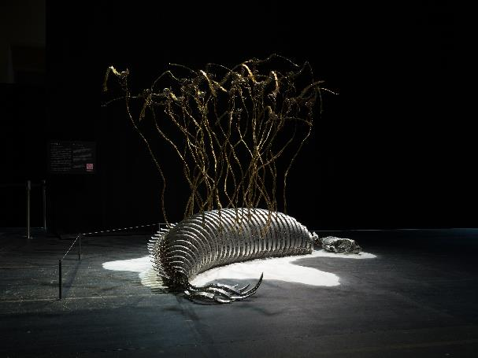
Photo by FUJIKURA Tsubasa
Photo by FUJIKURA Tsubasa
▲ A work of art installed in the auditorium.
CHOE U-Ram《Red》
▲ Installation view utilizing the main stage.
CHOE U-Ram《Custos Cavum》

Slide 21
都心部から郊外にまたがる６つの会場
Photo by TAKUMA Noriko
Photo by TAKUMA Noriko
Photo by FUJIKURA Tsubasa
北海道立近代美術館
札幌文化芸術交流センターSCARTS
未来劇場
未来の冬の実験区
Photo by TAKUMA Noriko
Photo by Yoshisato Komaki
Photo by TAKUMA Noriko
札幌芸術の森美術館
さっぽろ雪まつり
大通り２丁目会場
モエレ沼公園

Slide 22
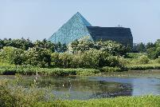
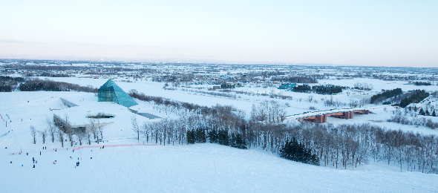
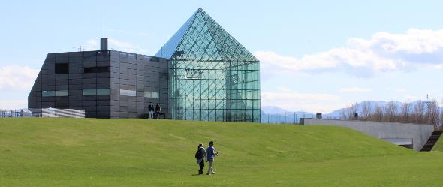
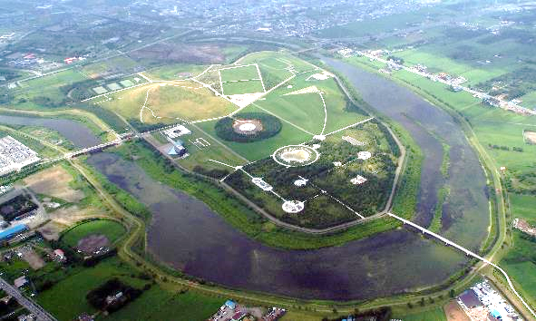
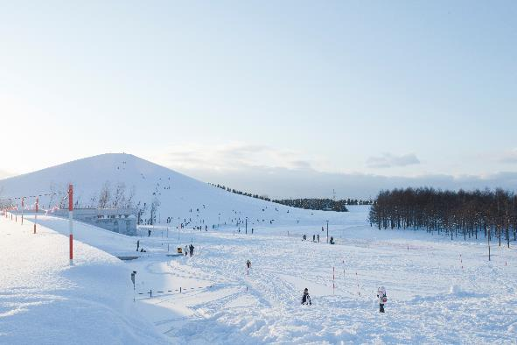
左側のグリーンシーズンの写真のみ撮影者不明（SIAF2014の頃の写真）
Photo by TAKUMA Noriko
MOERENUMA PARK
Designed by ISAMU NOGUCHI
Photo by TAKUMA Noriko

Slide 23
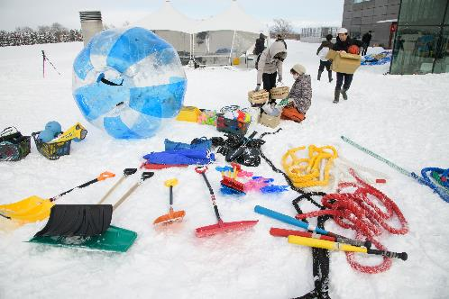
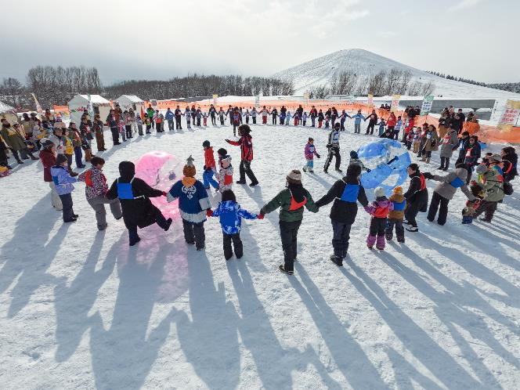
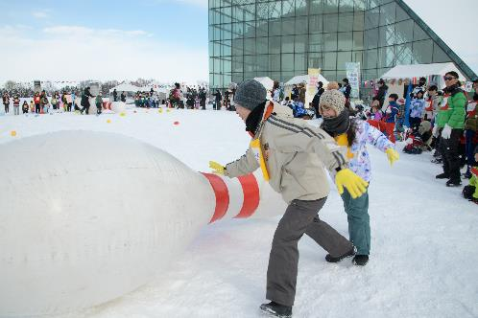
Photo by KOMAKI Yoshisato
Photo by KOMAKI Yoshisato
Moerenuma park
未来の札幌の運動会“Sapporo Future Undokai”
Photo by KOMAKI Yoshisato
(Undokai meaning sports day / field day in Japanese)

Slide 24
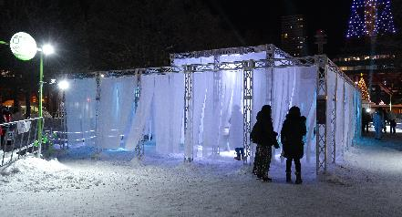
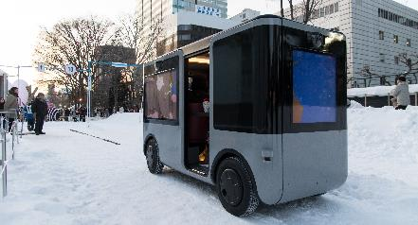
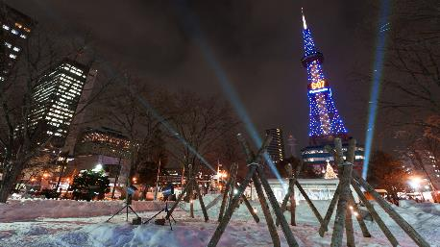
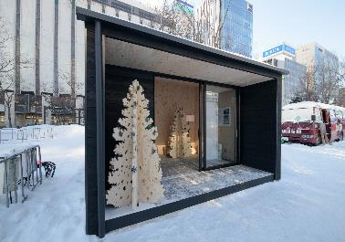
Sapporo Snow Festival Odori 2-chome Site
Photo by KOMAKI Yoshisato
Photo by KOMAKI Yoshisato
▲ Panoramatiks + NIKKEN SEKKEI LTD
《Future Snow City Signage》
▲ Ryohin Keikaku Co.,Ltd.《Local mobility》
Photo by KOMAKI Yoshisato
Photo by KOMAKI Yoshisato
▲ SAITO Seiichi + Panoramatiks《meta forest》
SAITO Seiichi + Panoramatiks《JIKU#020 SAPPORO｜ODORI》
SIAF Lab《SIAF Lab. Extreme Experiments》
▲ Ryohin Keikaku Co.,Ltd.《Compact life》

Slide 25
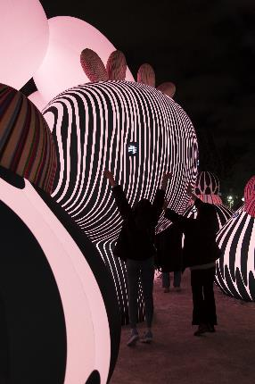
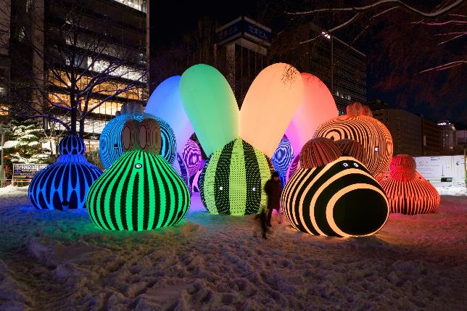
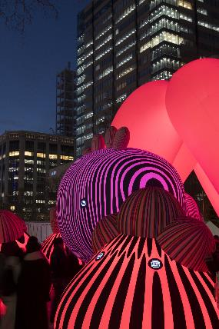
Sapporo Snow Festival Odori 2-chome Site
▲ ENESS《Airship Orchestra》
Photo by KOMAKI Yoshisato

Slide 28
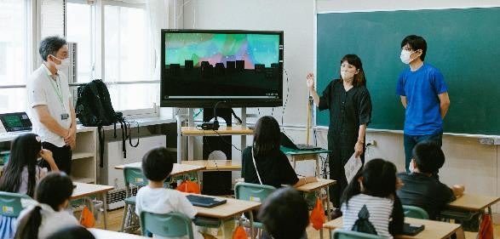
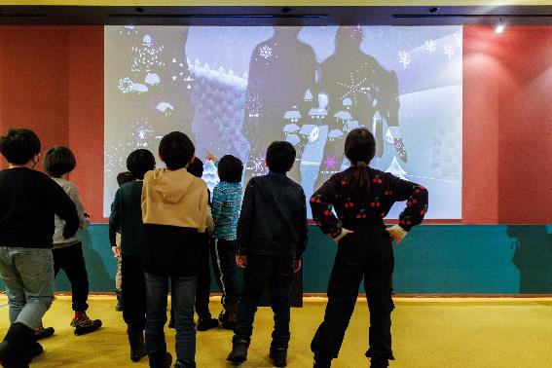
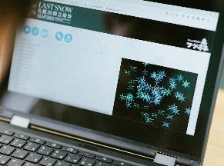
SIAFスクール
SIAFが未来の学校として機能するためのプロジェクト
取り組みの一例《出前授業》
アーティストが講師になって小学校を訪問し、
雪の結晶を作るプログラミングの授業を実施。
12の小学校の853名の児童が受講した。
▲ プログラミングの授業が行われている様子。
Photo by KUSUMI Erika
▲ 自分だけの雪の結晶をプログラミングで作成。
▲ 未来劇場で自作の雪の結晶を鑑賞する小学生。

Slide 29
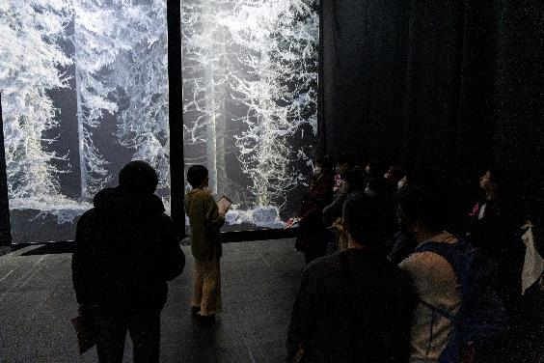
SIAFスクール
SIAFが未来の学校として機能するためのプロジェクト
Photo by MOMMA Yusuke
Photo by MOMMA Yusuke
▲ ガイド育成プログラムによる研修を受けたボランティアガイドが、未来劇場の来場者に、展示を紹介している様子。

Slide 30
SIAF2024 イニシアティブ・パートナー

Slide 31
SONY×平川紀道
《INTO SIGHT》
◀ Sony Design in collaboration
with HIRAKAWA Norimichi
《INTO SIGHT at SIAF2024》
HIRAKAWA Norimichi
《six-petal automata》
Photo by MOMMA Yusuke

Slide 32
世界冬の都市市長会×SIAF
連携企画展
「札幌の冬を変える！
札幌国際芸術祭の10年を振り返る」
開催中（12/19まで）
札幌市中央区北１条西１丁目
札幌文化芸術交流センター
SCARTS １階 モールＡ・Ｂ
Photo by TAKUMA Noriko

Slide 33
Photo by KOMAKI Yoshisato
Photo by KOMAKI Yoshisato
Photo by KOMAKI Yoshisato

Slide 34
Thank you for your attention!
See you next SIAF‼

